Slide 2
সকলকে
স্বাগতম

Slide 3
শিক্ষক পরিচিতি
আমিনুল ইসলাম
সহকারী শিক্ষক
কষ্টাপাড়া আলিম মাদ্রাসা
ভূঞাপুর, টাংগাইল।

Slide 4
পাঠ পরিচিতিঃ
শ্রেনীঃ ষষ্ঠ শ্রেণী
বিষয়ঃ আকাইদ ও ফিকাহ
অধ্যায়ঃ ৩য়
সময়ঃ ৪০ মিনিট
তারিখঃ ২৯-০৬-২০২০ইং

Slide 5
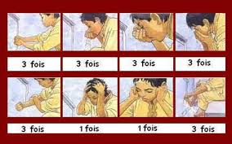
নিচের চিত্রগুলো লক্ষ্য করোঃ
এই ছবিগুলোতে তোমরা কি দেখতেপাচ্ছ ?

Slide 6
আজকের পাঠঃ
অযু সম্পর্কে ধারনা

Slide 7
শিখনফলঃ
অযুর ফরজ কয়টি এবং কি কি বলতে পারবে ।
অযু সম্পর্কে ব্যাখ্যা করতে পারবে ।
অযু সুন্নত লিখতে পারবে ।

Slide 8
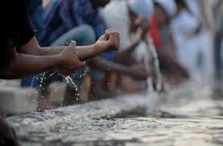
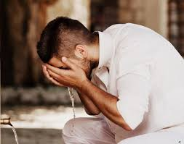
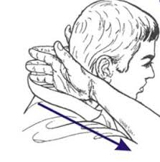
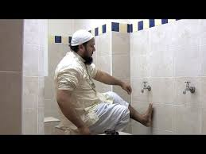
অযুর ফরজ ৪টি যথা:
১.সমস্ত মুখমন্ডল ধোয়া
২.উভয় হাতের কনুইসহ ধোয়া।
৩.মাথা মাছেহ করা।
৪.উভয় পা টাকনুনহ ধোয়া।

Slide 9
অযুর সুন্নাত ১৬টি যথাঃ

Slide 10
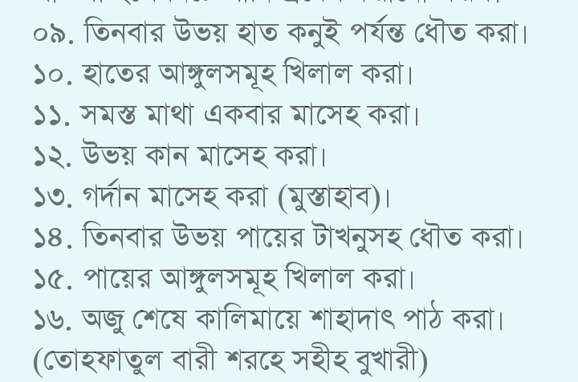
অ

Slide 11
দলিয় কাজ
১ নংদল গোলাপ : তোমরা অযুর ফরজ কয়টি কি কি লিখবে।
২ নং দল জবা : তোমরা অযুর সুন্নাত কয়টি লেখবে ।

Slide 12
মূল্যায়নঃ
অযুর ফরজ কয়টি বলো।
অযুর সুন্নাত কয়টি বলো ।
নামাজের জন্য অযু করা কি?

Slide 13
বাড়ীর কাজঃ
অযু কখন করতে হয়?
অযুর ধারাবাহিকতা রক্ষা করা কি ?

Slide 14
***সকলকে ধন্যবাদ***

